Slide 1


Бакалаврська кваліфікаційна робота на тему: «Моделювання та аналіз потоку повітря в системах відновлюваної вітроенергії»
Виконав
студент групи КН-409
Сігеті Микола
Керівник
асистент каф. САП
Іванина Василь Васильович

Slide 2

Мета роботи
Розробка та аналіз моделі потоку флюїду, зокрема рідини, в системах відновлюваної вітроенергії з використанням середовища COMSOL Multiphysics.

Slide 3
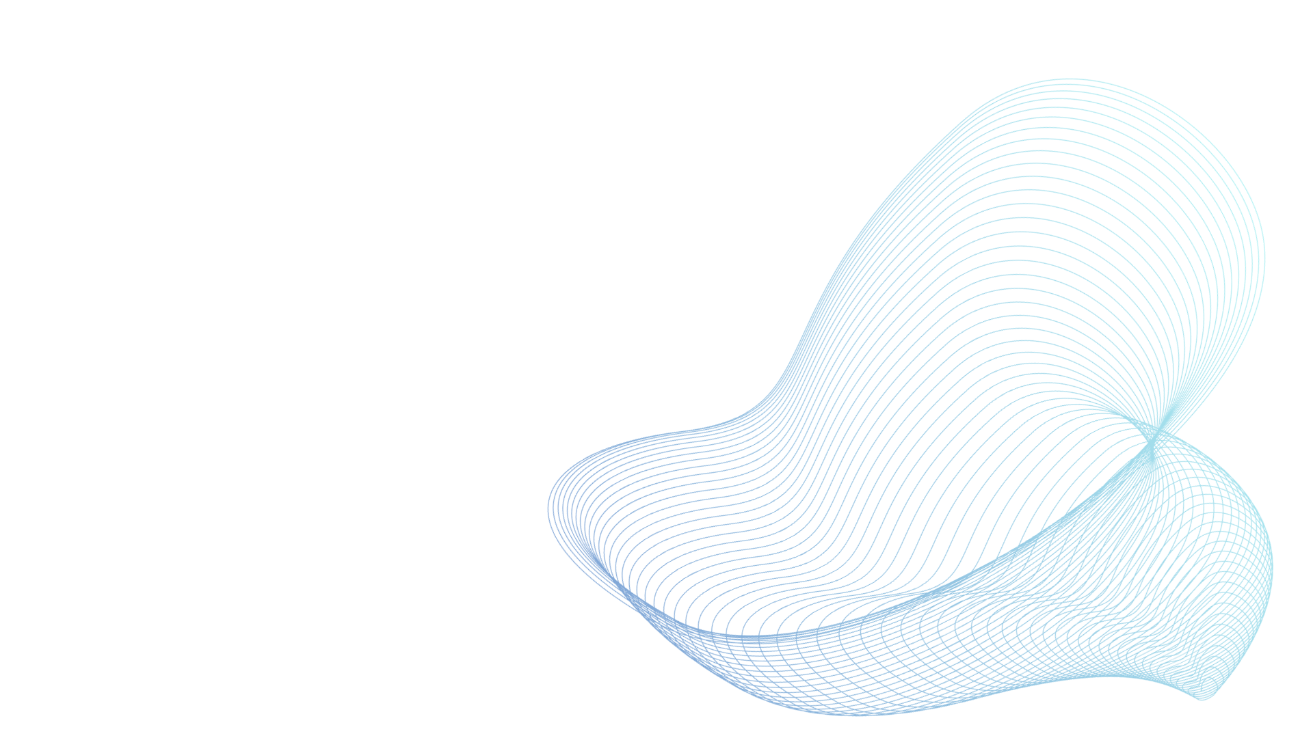
Актуальність розробки
Результати дослідження можуть бути використані для покращення ефективності та стабільності систем вітроенергетики, сприяючи подальшому розвитку відновлюваної енергетики та зменшенню негативного впливу на довкілля.

Slide 4

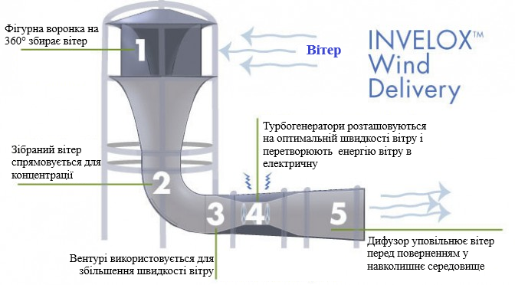
Технологія INVELOX

Slide 5


Вибір програмного середовища
COMSOL Multiphysics - це імітаційне середовище, розроблене з урахуванням реальних програм.
Бібліотека COMSOL складається з різних типів матеріалів, таких як рідина та гази, біотепло, нелінійне магнітне середовище тощо.

Slide 6

Результати моделювання
1
Параметри вхідних швидкостей: U_wind = 0,9, U_wind2 = 0,1
Залежність числа Рейнольдса від швидкості вітру

Slide 7
Результати моделювання
1
Розподіл модуля швидкості для параметра Repar, рівного 1

Slide 8

Результати моделювання
2
Параметри вхідних швидкостей: U_wind = 0,1, U_wind2 = 0,9
Залежність середньої швидкості вітру на виході від числа Рейнольдса

Slide 9
Результати моделювання
3
Параметри вхідних швидкостей: U_wind=0,6, U_wind2=0,4
Залежність середньої швидкості вітру на вході моделі

Slide 10
Часове дослідження
Найвище значення
Найнижче значення
2,5 с
5 с
7,5 с
10 с

Slide 11
Дослідження моделі 2
Величина швидкості для числа Рейнольдса дорівнює 1 мільйону

Slide 12
Часове дослідження
Найвище значення
Найнижче значення
2,5 с
5 с
7,5 с
10 с

Slide 13

Висновки
Під час порівння двох моделей було виявлено, що швидкість вітру на вході другої моделі збільшилася майже у 8 разів. І ці результати набагато кращі, ніж у випадку з першою моделлю. Проте потрібно зважати на те, що модель 2 не є всеспрямованою.
У моделі 1збільшення швидкості вітру в Вентурі є значним і збільшився він у 3 рази, до 3,7.

